Slide 1
GPU 購物小幫手
B2C Website 與 Report Security
資工四 107590037 應耀德 (主講人)
資工四 107590012 陳志榮

Slide 2


LINE 官方帳號整合 - GPU 購物小幫手 B2C Website 網站功能設計
主要功能: 搜尋商品/商品買賣/訂單管理/我的最愛/補貨通知/市場統計/銷售統計
查詢商品: 顯示商品名稱、是否有庫存、價格、圖片..
管理商品
我的最愛
推播商品補貨通知
查詢訂單紀錄
管理訂單
市場統計
統計銷售報表

Slide 3
Website API 功能設計
Web Resource Table
系統功能 | URL | Resource | Input(query) | Input(body) | Output | 權限
登入 | GET /login | login |  |  | redirect to LINE Login Page
授權/註冊 | GET /auth | auth | code, state |  | redirect /email redirect the last page before login
綁定 Email | GET /binding | binding |  |  |  | @jwt_required(fresh=True), @roles_accepted
綁定 Email | POST /binding | binding |  |  | redirect /index redirect the last page before login | @jwt_required, @roles_accepted

Slide 4
Website API 功能設計
Web Resource Table
系統功能 | URL | Resource | Input(query) | Input(body) | Output | 權限
查詢 GPU | GET /products/search | search_page |  |  |  | @jwt_required, @roles_accepted
查詢 GPU | POST /products/search | search_products |  | { "keyword": String, "skip": Integer, "take": Integer } | partial product list page | @jwt_required, @roles_accepted
取得/管理商品資料 | GET /products/{product_id} | product_page |  |  |  | @jwt_required, @roles_accepted
新增商品 | GET /products | new_product_page |  |  |  | @jwt_required, @roles_required
新增商品 | POST /products | add_product |  | { "name": String, "brand": String, "price": double,"description": String, "image": binary, "status": { "quantity": Integet, "is_available": Boolean }} | redirect /products/{product_id} | @jwt_required, @roles_required
更新商品資料 | POST /products/{product_id} | update_product |  | { "name": String, "brand": String, "price": double,"description": String, "image": binary, "status": { "quantity": Integet, "is_available": Boolean }} | redirect /products/{product_id} | @jwt_required, @roles_required
刪除商品資料 | DELETE /products/{product_id} | delete_product |  |  | redirect /products/search | @jwt_required, @roles_required

Slide 5
Website API 功能設計
Web Resource Table
系統功能 | URL | Resource | Input(query) | Input(body) | Output | 權限
我的最愛 | GET /myFavorites | my_favorites_page |  |  |  | @jwt_required, @roles_accepted
加入我的最愛 | POST /myFavorites | update_favorite |  | { "product_id": String } | { "success": Boolean, "message": String, "data": null } | @jwt_required, @roles_accepted
移除我的最愛 | DELETE /myFavorites | update_favorite |  | { "product_id": String } | { "success": Boolean, "message": String, "data": null } | @jwt_required, @roles_accepted
查詢/管理訂單紀錄 | GET /orders | get_orders |  |  |  | @jwt_required, @roles_accepted
新增訂單 | POST /orders | add_order |  | { "product_id": String, "quantity": Integer } | redirect /orders | @jwt_required, @roles_required
更新訂單 | PUT /orders | update_order |  | { "product_id": String, "is_prepared": Boolean, "is_finished": Boolean, "is_canceled": Boolean } | redirect /orders | @jwt_required, @roles_required
市場統計/統計報表 | GET /report | report |  |  |  | @jwt_required(optional=True)

Slide 6
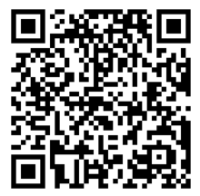
系統架構圖

Slide 7
系統架構圖

Slide 8
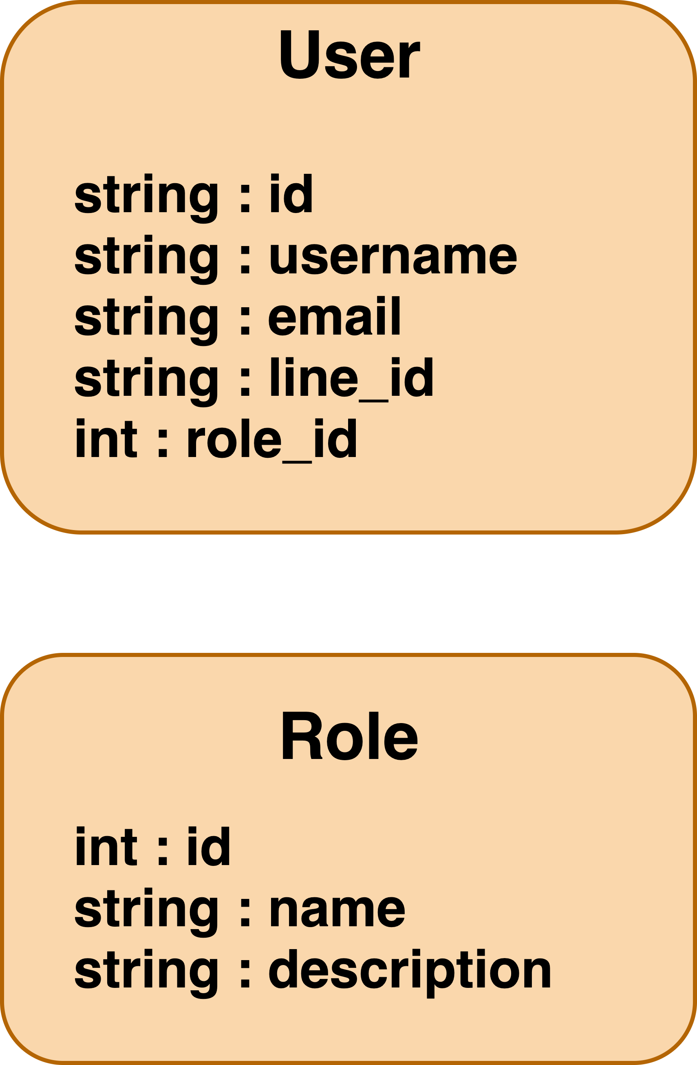
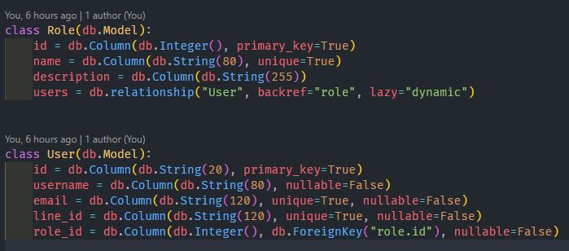
Website 會員資料模型設計
登入
註冊
綁定
授權

Slide 9
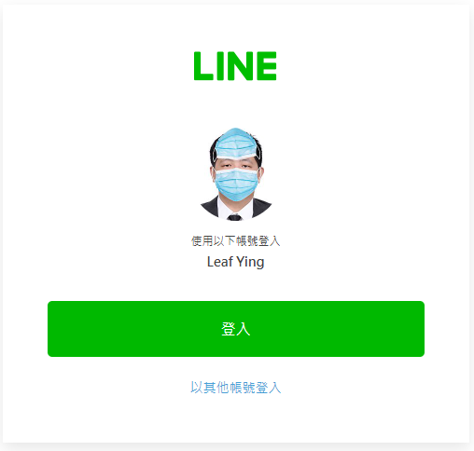
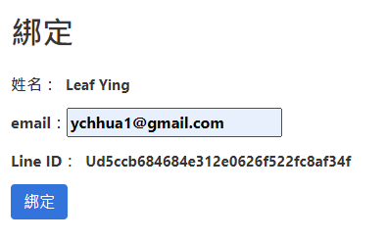
Website 認證授權規劃
No password
LINE Login
授權/註冊
綁定

Slide 10
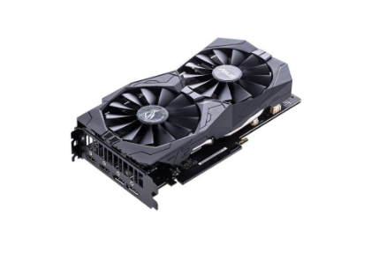
Line 官方帳號、Website 會員整合 流程設計
 | LINE A | LINE B |  | LINE C
會員註冊 | 未註冊 | 已註冊 |  | 已註冊
會員綁定 | 未綁定 | 未綁定 |  | 已綁定
Chatbot | 註冊訊息 | 綁定訊息 |  | 主選單訊息
Website | 登入/註冊/綁定 | 登入/綁定
 | 主選單訊息 | 綁定失敗 | 主選單訊息

Slide 12
Line 官方帳號、Website 會員整合 測試設計
 | LINE A | LINE B | LINE C
前置作業 |  | Web 登入/註冊 | Web 登入/註冊/綁定 掃碼入群 封鎖退群
狀態 | 未註冊/未綁定 | 已註冊/未綁定 | 已註冊/已綁定
註冊綁定 | 掃碼入群 註冊訊息 登入/註冊/綁定 主選單訊息 | 掃碼入群 綁定訊息 登入/綁定 主選單訊息 | 官方帳號 解除封鎖 主選單訊息

Slide 13
Line 官方帳號、Website 會員整合 角色、授權政策設計
角色 功能 | anonymous | customer | seller | admin | 權限
登入 註冊
會員綁定 |  |  |  |  | @jwt_required、 @roles_required
查詢GPU 管理商品 |  |  |  |  | @jwt_required、 @roles_accepted @jwt_required、 @roles_required
我的最愛
查詢訂單 管理訂單 |  |  |  |  | @jwt_required、 @roles_accepted @jwt_required、 @roles_required

Slide 14
Line 官方帳號、Website 會員整合 角色、授權政策設計
角色 功能 | anonymous | customer | seller | admin | 權限
市場統計 |  |  |  |  | @jwt_required(optional=True)
統計報表 |  |  |  |  | @jwt_required、 @roles_accepted

Slide 15
市場統計 角色授權
customer
市場統計
anonymous
Login is not necessary

Slide 16
統計報表 角色授權
hacker
admin
登入授權
統計報表
admin 版本
seller
登入授權
統計報表
seller 版本

Slide 17
End
Thanks for your listening.

Slide 18
收集 E-mail 目的
用作會員註冊登入識別使用
商品銷售統計報表 row-level permissions，依照設定的權限使用 E-mail 查看控管可看的部分 (Google Data Studio)

